Slide 1
Mojžíš, exodus a desatero
Biblistika, 4. přednáška

Slide 2
úvod
Společnost potřebuje lidi, kteří ji vedou.
Co určuje kritéria dobrého vůdce nebo politika?
Sloužit, ne ovládat; obecné dobro.
Je Mojžíš inspirativní i pro dnešek?
Desatero: svoboda vázána na pravidla…
Je Desatero důležité pro společnost i dnes? V čem?

Slide 3
Izrael v egyptě
Josef Egyptský a jeho 12 bratrů, Jakubových synů
Diktatura Nové říše (1301 – 1165 př.Kr.): Ramses II., Merenptah a Ramses III., považovaní za syny boha Slunce
Ramses II., stavitel: nutí „hebrejce“ k otrocké práci (pravděpodobně od „chapiru“ v dokumentech z roku 1700 př.Kr.; chapiru byli občané nižší společenské kategorie – cizí vojáci, otroci, váleční zajatci, bezdomovci), Ex 1…
Ex 2: Mojžíšovo narození a útěk do Midjánu

Slide 4
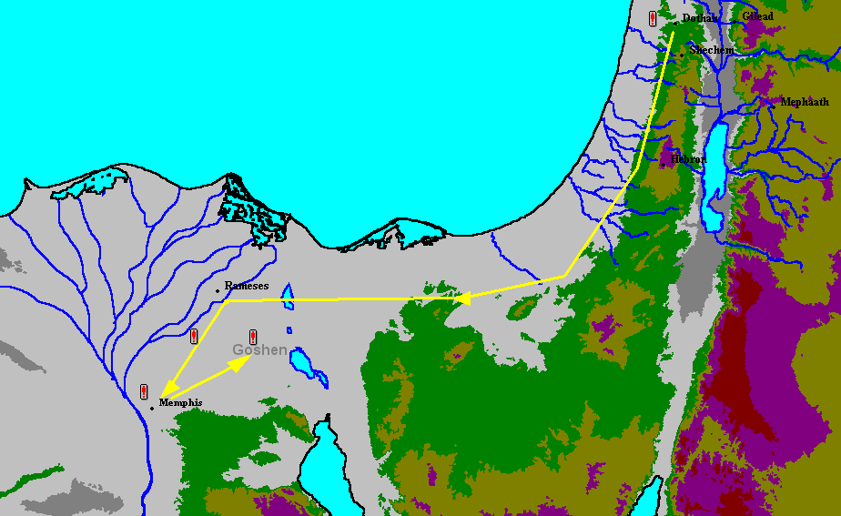

Slide 5
Mojžíšovo povolání (Ex 3,1-15)
Boha nikdy nikdo neviděl. Jsme odkázáni pouze na to, co o něm říká Bible.
Ex 3,14; 34,6-7; J 1 atd.
Jednoznačně, biblický Bůh je Dávání, Milosrdenství, Velkorysost, Láska.
Jaký je náš Bůh, takovými budeme i my. Je-li kdo milován, miluje. Je-li kdo nenáviděn, nenávidí.

Slide 6
Mojžíšovo povolání (Ex 3,1-15)
1 Mojžíš pásl ovce svého tchána Jitra, midjánského kněze. Jednou vedl ovce až za step a přišel k Boží hoře, k Chorébu.
2 Tu se mu ukázal Hospodinův posel v plápolajícím ohni uprostřed trnitého keře. Mojžíš viděl, jak keř v ohni hoří, ale není jím stráven.
3 Řekl si: "Zajdu se podívat na ten veliký úkaz, proč keř neshoří."

Slide 7
Mojžíšovo povolání (Ex 3,1-15)
4 Hospodin viděl, že odbočuje, aby se podíval. I zavolal na něho Bůh zprostředku keře: "Mojžíši, Mojžíši!"
Odpověděl: "Tu jsem."
5 Řekl: "Nepřibližuj se sem! Zuj si opánky, neboť místo, na kterém stojíš, je půda svatá."
6 A pokračoval: "Já jsem Bůh tvého otce, Bůh Abrahamův, Bůh Izákův a Bůh Jákobův."
Mojžíš si zakryl tvář, neboť se bál na Boha pohledět.

Slide 8
Mojžíšovo povolání (Ex 3,1-15)
7 Hospodin dále řekl: "Dobře jsem viděl ujařmení svého lidu, který je v Egyptě. Slyšel jsem jeho úpění pro bezohlednost jeho poháněčů. Znám jeho bolesti.
8 Sestoupil jsem, abych jej vysvobodil z moci Egypta a vyvedl jej z oné země do země dobré a prostorné, do země oplývající mlékem a medem, na místo Kenaanců, Chetejců, Emorejců, Perizejců, Chivejců a Jebúsejců.
9 Věru, úpění Izraelců dolehlo nyní ke mně. Viděl jsem také útlak, jak je Egypťané utlačují.

Slide 9
Mojžíšovo povolání (Ex 3,1-15)
10 Nuže pojď, pošlu tě k faraónovi a vyvedeš můj lid, Izraelce, z Egypta."
11 Ale Mojžíš Bohu namítal: "Kdo jsem já, abych šel k faraónovi a vyvedl Izraelce z Egypta?"
12 Odpověděl: "Já budu s tebou! A toto ti bude znamením, že jsem tě poslal: Až vyvedeš lid z Egypta, budete sloužit Bohu na této hoře."
13 Avšak Mojžíš Bohu namítl: "Hle, já přijdu k Izraelcům a řeknu jim: Posílá mě k vám Bůh vašich otců. Až se mě však zeptají, jaké je jeho jméno, co jim odpovím?"

Slide 10
Mojžíšovo povolání (Ex 3,1-15)
14 Bůh řekl Mojžíšovi: "JSEM, KTERÝ JSEM."
A pokračoval: "Řekni Izraelcům toto: JSEM posílá mě k vám."
15 Bůh dále Mojžíšovi poručil: "Řekni Izraelcům toto:
»Posílá mě k vám Hospodin, Bůh vašich otců, Bůh Abrahamův, Bůh Izákův a Bůh Jákobův.«
To je navěky mé jméno, jím si mě budou připomínat od pokolení do pokolení.

Slide 11
Boží jméno
hy<+h.a,( rv<åa] hy<ßh.a,( hv,êmo-la, ‘~yhil{a/ rm,aYOÝw: ¹⁴
`~k,(ylea] ynIx:ïl'v. hy<ßh.a,( laeêr"f.yI ynEåb.li ‘rm;ato hKoÜ rm,aYO©w:
Boží jméno: JSEM, KTERÝ JSEM znamená JSEM, KTERÝ JSEM PRO TEBE (v.15!)
Slovo hy<ßh.a,( (JSEM) má stejný kořen (hyh, být) jako Jahve, hwhy.
Mojžíš bude celou dobu dále onoho Tajemného hledat. Nejdůležitější etapou bude Ex 34,6.

Slide 12
„egyptské rány“
Krvavě rudá voda v Nilu (v egyptských mýtech řeka dávající plodnost se nyní mění v řeku smrti) Žáby (bezmocnost bohyně Heket – pomocnice při porodech, zobrazovaná s žabí hlavou) Komáři | 4. Mouchy 5. Dobytčí mor 6. Vředovitá onemocnění na lidech 7. Krupobití 8. Kobylky 9. Tma (podřízenost velkého slunečního boha Réa) 10. Smrt prvorozených

Slide 13
Pascha (Ex 12; srov. Lk 22,1-20)
Sloučení: slavnosti předjaří pastevců (obětovali jehně) a zemědělců (macesy z nové úrody, nesměla mísit se starou, nové bylo symbolem zcela nového začátku)
Izrael: „Svátek pro Hospodina“ (Ex 12,14). Je slavnostní připomínkou exodu – vyjití z Egypta; „pasach“ = „přeskakovat“, vykládáno jako „Hospodin přeskočil, přešel naše obydlí, uchránil naše prvorozené, zatímco egyptští prvorození zahynuli“.
Ježíš: Obětovaným Beránkem; slavnost paschy zvěstuje Ježíšův exodus a stává se tak středem obou Zákonů, společným svátkem Židů i křesťanů.

Slide 14
Záchrana u Rákosového moře (Ex 13,17 – 15,21)
Myšlení Židů jsou cizí otázky po fyzikálních zákonech
Zkušenosti se záchranou chápány jako „znamení“ Boží blízkosti
Egyptské rány dlouze vyprávěny a přepracovávány, jejich poslední redakce má formu antického dramatu
Vrcholem Božích činů je přechod Rudým mořem (Ex 14), kdy Bůh zachránil Izrael z moci Egypťanů.
„Hospodin nás vyvedl z domu otroctví a zachránil u Rákosového moře“ je Krédem Izraele (Dt 26; Oz 24; Neh 9, Mdr 19).
Naše existence se zakládá na Božím osvobozujícím činu, naše dějiny jsou putováním s Hospodinem.

Slide 15
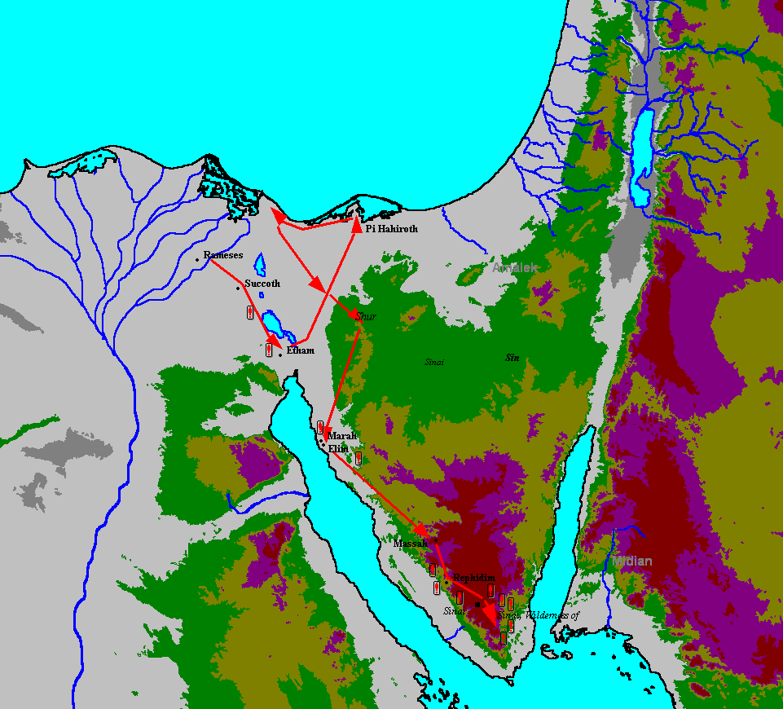

Slide 16
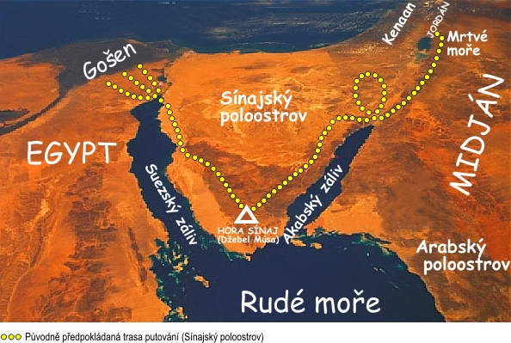

Slide 17
Bůh unáší do svobody (Ex 19)
Mojžíš vedl Izraele do pouště Šúr (Ex 15,22)
Poušť: strádání, odloučenost, nebezpečí, sídlo démonů, místo pokušení, zkoušky, osvědčení, postu, modlitby, setkání s Bohem (Mojžíš, Eliáš, Elíša, Jan Křtitel, Ježíš)
Cesta pouští – proroky viděna jako čas mladé lásky (Jr 2, Oz 11)
Po 3 měsících přicházejí k Sinaji (Ex 19), místu zjevení a setkání s Bohem
Hospodin vedl svůj lid „jako orel“ (Dt 32,11) KE SVOBODĚ, TEDY K SOBĚ
„DESATERO“

Slide 18
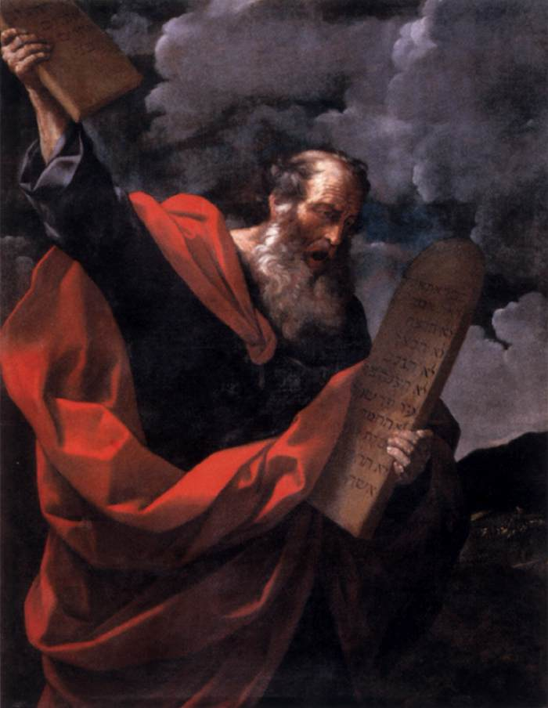
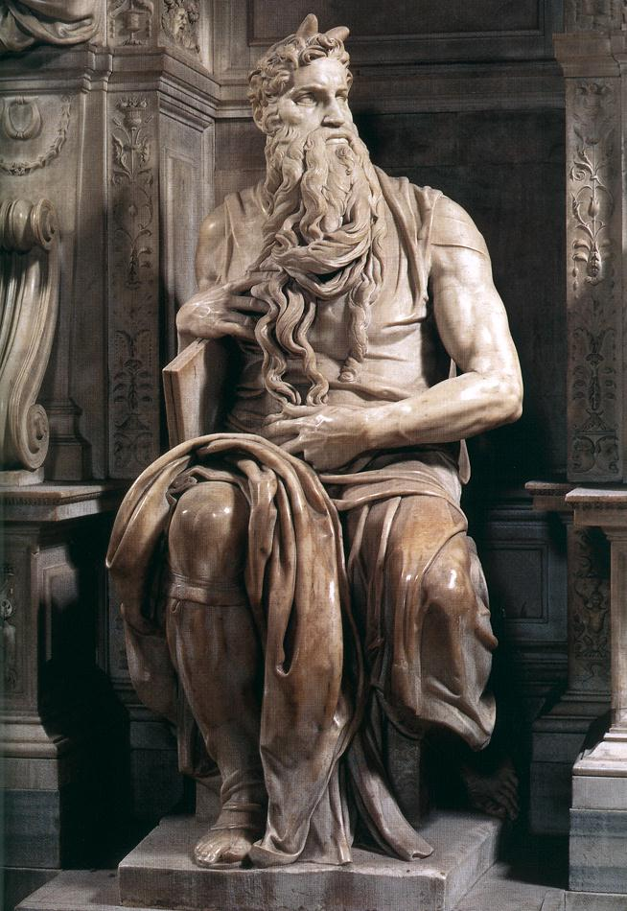
EXODUS 20,1-17 („DESATERO“)

Slide 19
1 Bůh vyhlásil všechna tato přikázání:
2 "Já jsem Hospodin, tvůj Bůh; já jsem tě vyvedl z egyptské země, z domu otroctví.

Slide 20
3 Nebudeš mít jiného boha mimo mne.
4 Nezobrazíš si Boha zpodobením ničeho, co je nahoře na nebi, dole na zemi nebo ve vodách pod zemí.
5 Nebudeš se ničemu takovému klanět ani tomu sloužit. Já jsem Hospodin, tvůj Bůh, Bůh žárlivě milující. Stíhám vinu otců na synech do třetího i čtvrtého pokolení těch, kteří mě nenávidí,
6 ale prokazuji milosrdenství tisícům pokolení těch, kteří mě milují a má přikázání zachovávají.
7 Nezneužiješ jména Hospodina, svého Boha. Hospodin nenechá bez trestu toho, kdo by jeho jména zneužíval.

Slide 21
8 Pamatuj na den odpočinku, že ti má být svatý.
9 Šest dní budeš pracovat a dělat všechnu svou práci.
10 Ale sedmý den je den odpočinutí Hospodina, tvého Boha. Nebudeš dělat žádnou práci ani ty ani tvůj syn a tvá dcera ani tvůj otrok a tvá otrokyně ani tvé dobytče ani tvůj host, který žije v tvých branách.
11 V šesti dnech učinil Hospodin nebe i zemi, moře a všechno, co je v nich, a sedmého dne odpočinul. Proto požehnal Hospodin den odpočinku a oddělil jej jako svatý.

Slide 22
12 Cti svého otce i matku, abys byl dlouho živ na zemi, kterou ti dává Hospodin, tvůj Bůh.
13 Nezabiješ.
14 Nesesmilníš.
15 Nepokradeš.
16 Nevydáš proti svému bližnímu křivé svědectví.
17 Nebudeš dychtit po domě svého bližního. Nebudeš dychtit po ženě svého bližního ani po jeho otroku ani po jeho otrokyni ani po jeho býku ani po jeho oslu, vůbec po ničem, co patří tvému bližnímu."

Slide 23
Obecné poznámky
Apodiktické, nikoli kazuistické formulace, jedná se tedy o obecně a bezpodmínečně platné směrnice, používané při obnovení smlouvy
ŘK a luterská formulace: 1.-3. přikázání = 1. přikázání, jiné tradice je spojují jinak…
Neexistuje žádná jiná náboženská pospolitost, která by měla takovou smlouvu s Bohem
Současná podoba je z doby Jóšiášovy reformy nebo post-exilní, původně bylo stručnější (poté obohaceno díky liturgii)
Ex 20,1-17 jeruzalémská tradice, Dt 5,6-21 severoizraelská tradice
Základní text smlouvy, rozesetý po celém SZ a NZ

Slide 24
Preambule, 20,1-2
1 Bůh vyhlásil všechna tato přikázání:
2 "Já jsem Hospodin, tvůj Bůh; já jsem tě vyvedl z egyptské země, z domu otroctví.
`rmo*ale hL,aeÞh' ~yrIïb'D>h;-lK' tae² ~yhiêl{a/ rBEåd:y>w:
tyBEåîmi ~yIr:ßc.mi #r<a,îme ^yti²aceAh rv<ôa] ^yh,ê_l{a/ hw"åhy> '(‘ykiÞnOa `~ydI+(b'[]

Slide 25
1. přikázání, v.3
Nebudeš mít jiného boha mimo mne.
`y;n"©)P'-l[; ~yrIßøxea] ~yhi’îl{a/ •^±l.-hy<)h.yI al{*æ
Souvislost s prologem, srov. také Dt 6,4
„mimo mne“ (al-panáj): vedle mne, před mou tváří, v mé přítomnosti, v mé blízkosti, proti mně, mně navzdory, nikde uprostřed tebe
Hospodin je všude, kde je jeho lid, proto zde není místo pro jiného boha

Slide 26
2. přikázání, v.4-7
4 Nezobrazíš si Boha zpodobením ničeho, co je nahoře na nebi, dole na zemi nebo ve vodách pod zemí.
5 Nebudeš se ničemu takovému klanět ani tomu sloužit. Já jsem Hospodin, tvůj Bůh, Bůh žárlivě milující. Stíhám vinu otců na synech do třetího i čtvrtého pokolení těch, kteří mě nenávidí,
6 ale prokazuji milosrdenství tisícům pokolení těch, kteří mě milují a má přikázání zachovávají.
2Kr 3,27; 16,3; Jr 7,31; Ž 106,37!
7 Nezneužiješ jména Hospodina, svého Boha. Hospodin nenechá bez trestu toho, kdo by jeho jména zneužíval.
„Znát jméno“ (Ex 3,14; 20,2): intimita, moc – proto se nesmí zneužít

Slide 27
3. přikázání, v.8-11
8 Pamatuj na den odpočinku, že ti má být svatý.
9 Šest dní budeš pracovat a dělat všechnu svou práci.
10 Ale sedmý den je den odpočinutí Hospodina, tvého Boha. Nebudeš dělat žádnou práci ani ty ani tvůj syn a tvá dcera ani tvůj otrok a tvá otrokyně ani tvé dobytče ani tvůj host, který žije v tvých branách.
11 V šesti dnech učinil Hospodin nebe i zemi, moře a všechno, co je v nich, a sedmého dne odpočinul. Proto požehnal Hospodin den odpočinku a oddělil jej jako svatý.
1) Hodnocení práce (ani kletba, ani smysl života), 2) sociální motiv (týká se všech), 3) „svatý“=„oddělený“; jsme stvořeni pro sedmý den a společenství s Bohem…

Slide 28
4. přikázání, v.12
12 Cti svého otce i matku, abys byl dlouho živ na zemi, kterou ti dává Hospodin, tvůj Bůh.
Úcta k rodičům / připomínání slávy Boží, vedení dětí k Bohu
Úkol takové výchovy náleží i matce – proto si Izraelité neměli brát pohanské ženy (Ex 34,16), rodiče jako Boží pověřenci
„Abys dlouho žil byl“: zaslíbení dlouhověkosti, ale také pokračování života v životě rodu

Slide 29
5. přikázání, v.13
13 Nezabiješ.
`xc"ß†r>Tiã al{ðß
Zabití (razach) uvnitř izraelského společenství, „nezákonné, řád porušující usmrcení“ (Stamm), netýká se např. války (harag)
Šesté přikázání přikázání stále více zahrnuje jakékoli ohrožení života druhého člověka jako zásah do pravomoci Hospodina, který dává život (srov. pak Mt 5,22 a 44)

Slide 30
6. přikázání, v.14
14 Nesesmilníš. (ekumenický překlad)
`@a"+(n>Tiã al{æß
Správně „nezcizložíš“, ale hlavní smysl tohoto přikázání není v porušení „vlastnictví“ manžela, nýbrž je to polemika proti pohanským kultům (Izrael žil v prostředí, kde pohlavní život byl zbožštěn a sexuální projevy až orgie byly součástí kultu nejbližších sousedů)
Srov. Gn 2,24 (Mt 5,27nn)
(Ohledně „nesesmilníš“ srov. Ex 22,15; Dt 22,14nn; Lv 18; 1K 7)

Slide 31
7. přikázání, v.15
15 Nepokradeš.
Kde není majetkoprávní jistota a svoboda, jsou hluboce porušeny vzájemné vztahy, otvírají se dveře zákonu džungle a právu silnějšího.
Krádež z hladu: Př 6,30nn
Jedná se i o krádež člověka (Gn 40,15; Ex 21,16)

Slide 32
8. přikázání, v.16
16 Nevydáš proti svému bližnímu křivé svědectví.
Svědek u soudu má podstatnou roli…, jedno ze základních práv!
Volá k pravdivosti ve vztahu k druhému člověku

Slide 33
9. a 10. přikázání, v.17
17 Nebudeš dychtit po domě svého bližního. Nebudeš dychtit po ženě svého bližního ani po jeho otroku ani po jeho otrokyni ani po jeho býku ani po jeho oslu, vůbec po ničem, co patří tvému bližnímu."
Zákaz chtivé závisti, v níž je kořen všeho zlého, chtivost totiž snadno přejde v čin…
Desatero je nedílný celek, přestoupení jednoho přikázání často vede i k přestoupení dalších
Boží vůle je nedělitelná…

Slide 34
závěr
Jeden příklad nesvobody:
Komunismus popřel první tři přikázání, a měl cestu k likvidaci člověka / Božího obrazu otevřenou.
Memento všem společnostem a zároveň důkaz, že nevyšší ideál západní společnosti je skutečně postaven na biblických základech
Jakmile je opustíme, přestaneme rozumět sobě samým, ztratíme schopnost dialogu s ostatními kulturami, začneme budovat nesvobodné a nespravedlivé společnosti
Mojžíš nepřestává být inspirativním vůdcem…

